Slide 1



3 - 1
طرح الأعداد المكونة من رقمين
أ.أحـمـد الأحـمـدي @ahmad9963

Slide 2
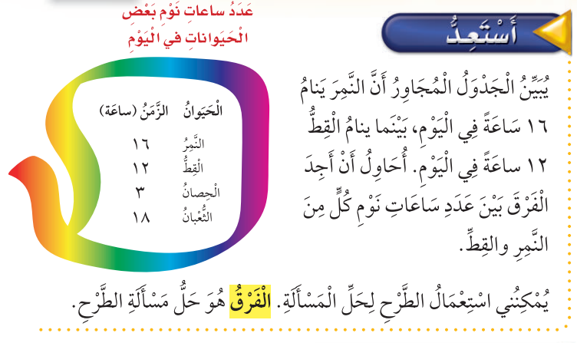
فكرة الدرس
أطـرح أعدادا مكونة من رقمين
المفردات
الفرق
أ.أحـمـد الأحـمـدي @ahmad9963

Slide 3
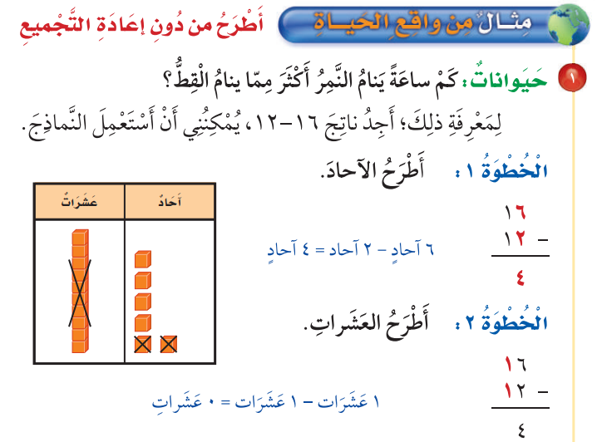
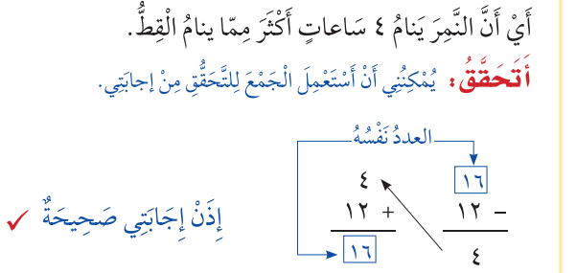
أ.أحـمـد الأحـمـدي @ahmad9963

Slide 4
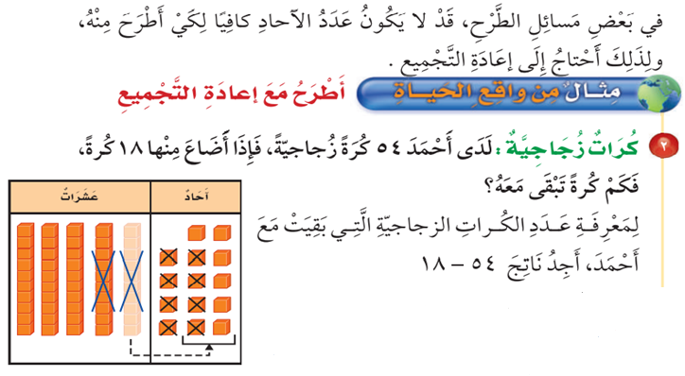
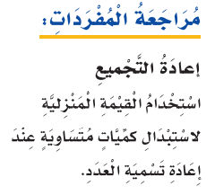
أ.أحـمـد الأحـمـدي @ahmad9963

Slide 5
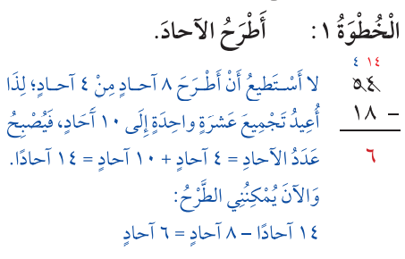
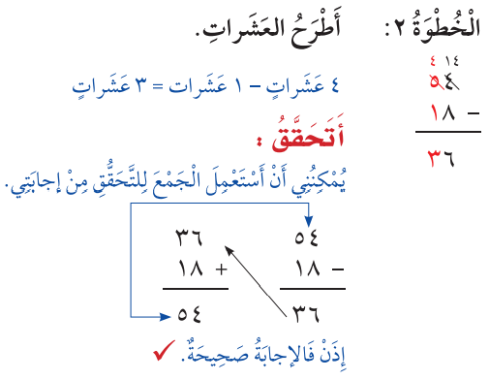
أ.أحـمـد الأحـمـدي @ahmad9963

Slide 6

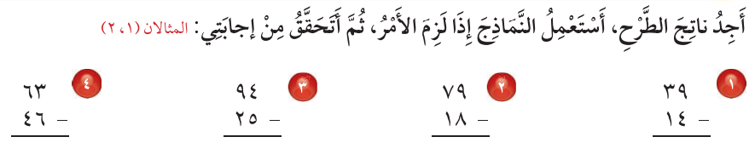
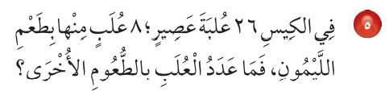
أ.أحـمـد الأحـمـدي @ahmad9963

Slide 7

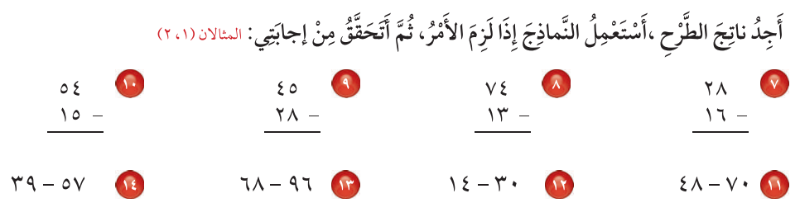
أ.أحـمـد الأحـمـدي @ahmad9963

Slide 8
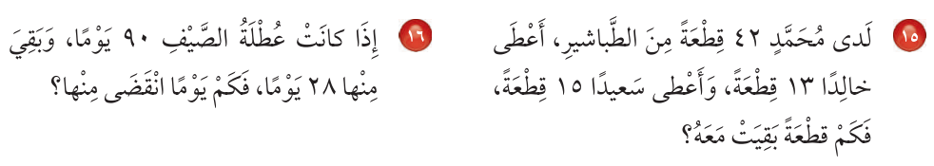
أ.أحـمـد الأحـمـدي @ahmad9963

Slide 9
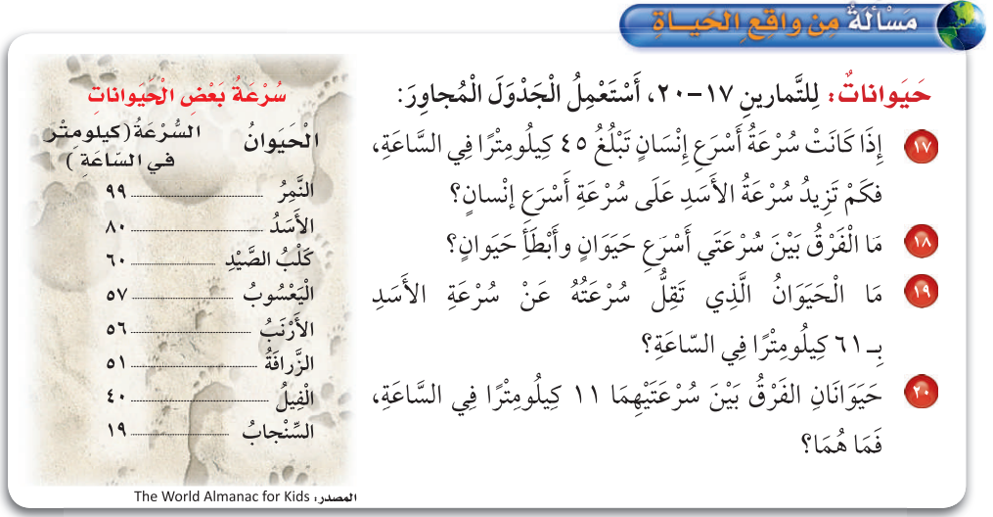
أ.أحـمـد الأحـمـدي @ahmad9963

Slide 10

أ.أحـمـد الأحـمـدي @ahmad9963

Slide 11
طلابي المبدعين بعد أخذ قسطاً من الراحة
توجه إلى منصة مدرستي لحل الواجب ..
بالتوفيق للجميع
أ.أحـمـد الأحـمـدي @ahmad9963

